Slide 1
第3章 角位传感电机
角位传感电机是指将运动物体的角位移、直线位移等位置信息转换成电信号，进行位置的检测、传输或指示的控制电机。角位传感电机主要包括自整角机、旋转变压器、感应同步器等，其工作原理均基于电磁感应原理。

Slide 2
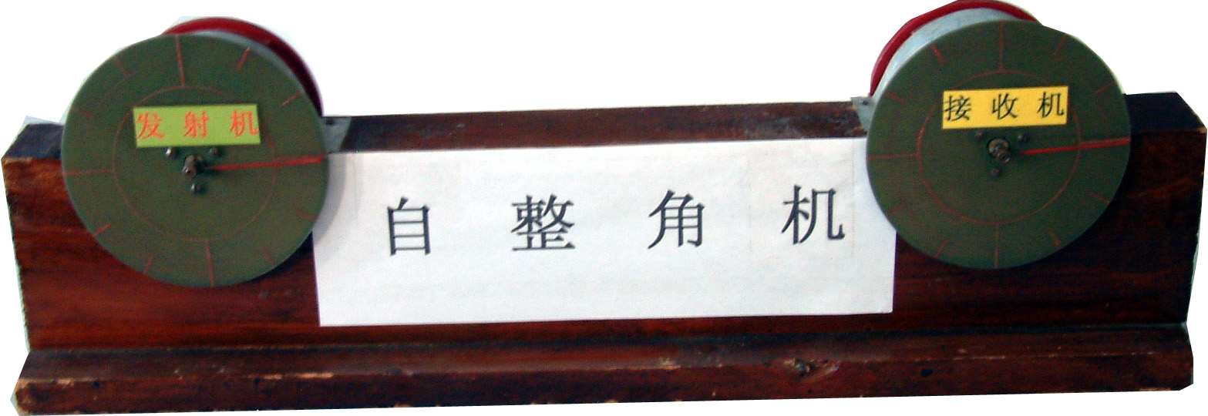
3.1 自整角机概述
自整角机是自动控制系统中的同步元件。利用两台或多台自整角机在电路上的联系，可以使相隔一定距离、机械上互不连接的两根或多根转轴保持同步旋转或产生相同的转角变化。
与发送轴（即主动轴）耦合的自整角机称为发送机；与接收轴（即被动轴）耦合的自整角机称为接收机。

Slide 3

电源
直流伺服电动机
前置放大器
直流放大器
功率
变换器
雷达
信号处理
可控硅控制线路
测速发电机
β
雷达接收器
21
接收机
自整角机
α
变
速
器
发送机
手轮

Slide 4
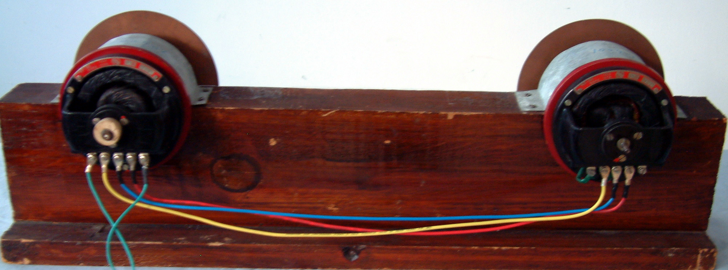
自整角机按其使用要求不同，可分为控制式自整角机和力矩式自整角机。
控制式自整角接收机输出的是与两轴转角差成一定关系的电压，该电压控制交流伺服电动机去带动被动轴旋转，故能带动较大负载。由于接收机工作在变压器状态，故通常称为自整角变压器。

Slide 5
力矩式接收机直接输出力矩并带动负载，但带载能力差，只能带动指针、刻度盘等轻负载，常用于角度传输精度要求不很高的指示系统中。
自整角机按结构形式不同可分为接触式和无接触式两大类。

Slide 6
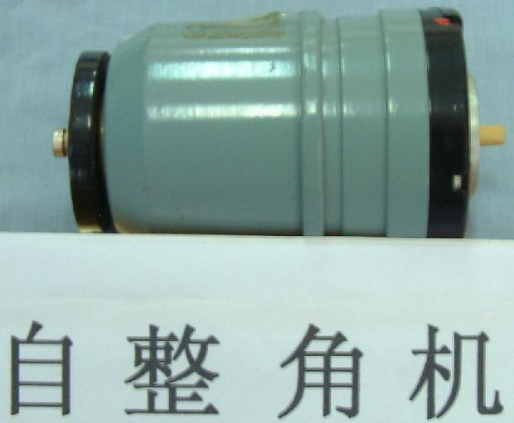

Slide 8
雷达高低角自动显示系统原理图
<
1. 自整角接收机
2. 自整角发送机
4
E₂
1
5
U~
β
3
6
思考：
3. 交流伺服电动机
系统是如何进行工作的？
4. 放大器
雷达
高低角
α
5. 刻度盘
2
6. 减速器
U_{j}~
自整角机工作录象

Slide 9
3.1 自整角机的基本结构
~U_{j}
θ₁
Z₁
定子：铁心，三相对称绕组；接成Y。
Z₂
D₁
转子：铁心，单相绕组。通过电刷和滑环与外电路连接。
D₃
D₂

Slide 10
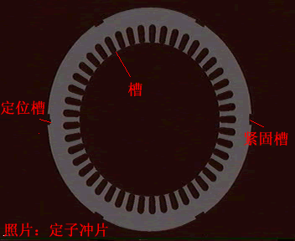

Slide 11
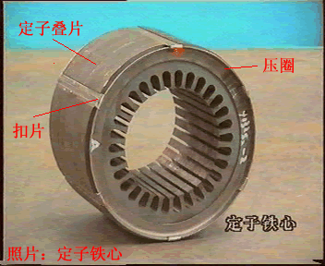

Slide 12
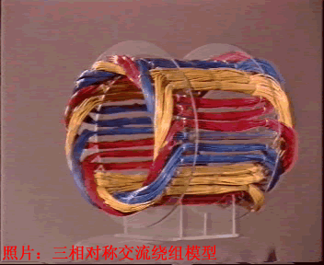

Slide 13


Slide 14
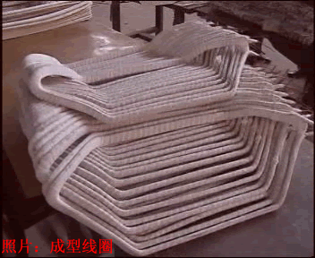

Slide 15
3.2 控制式自整角机的工作原理
~U_{j}
E₀
一、激磁磁场
θ₁
Z₁
θ₂
Z’₂
自整角机的激磁磁场，是一个磁场轴线在空间固定于激磁绕组轴线上，磁通密度分布曲线的幅值随时间交变的脉振磁场。
Z₂
Z’₁
D’₁
D₁
D₃
D₂
D’₂
D’₃
自整角机工作原理图

Slide 16
脉振磁场特点：
（复习内容）
对某一瞬时而言，气隙各点磁通密度 沿定子内圆作正弦分布；
2. 对气隙中的某一点而言，其磁通密度
随时间作正弦变化。
i
t₁
t₂
t₃
t₁
t₂
t₄
t₄
0
t₃
t₅
t₅
激磁电流曲线
气隙磁通密度分布曲线

Slide 17
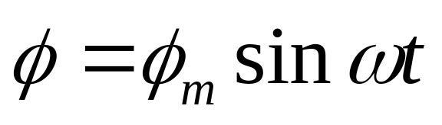
二、定子绕组的感应电势和电流
转子激磁绕组所产生的脉振磁通φ必定和定子各相绕组相匝链，因而在定子各相绕组中感应出电势。
D₁轴线
D₃
θ₁
B
Z₁
D₁
D₁
Z₂
左图中，与定子三相绕组交链的磁通分别为：
D₂
激磁磁通对
定子绕组的匝链
φ_{1m} = φ _{m}cosθ₁
φ_{2m} = φ _{m}cos (θ₁ +120º)
φ_{3 m}= φ _{m}cos (θ₁ +240º)

Slide 18
φ_{1m} = φ _{m}cosθ₁
定子三相绕组中感应出变压器电势分别为：
φ_{2m} = φ _{m}cos (θ₁ +120º)
φ_{3 m}= φ_{m} cos (θ₁ +240º)
D₁轴线
E₁ = 4.44fW_{D}φ _{m}cosθ₁
D₃
E₂ = 4.44fW_{D}φ_{m} cos (θ₁ +120º)
θ₁
B
E₃ = 4.44fW_{D}φ _{m}cos (θ₁ +240º)
Z₁
D₁
D₁
令 E = 4.44fW_{D}φ _{m}，则
Z₂
E₁ = E cosθ₁
D₂
E₂ = Ecos (θ₁ +120º)
电势同相位，同频率
E₃ = E cos (θ₁ +240º)

Slide 19



由于发送机定子和接收机定子相互连接，这些电势必定在定子绕组中产生电流。
~U_{j}
E₀
E₁ = E cosθ₁
θ₁
Z₁
θ₂
Z’₂
E₂ = Ecos (θ₁ +120º)
E₃ = E cos (θ₁ +240º)
Z₂
Z’₁
I₁ = I cosθ₁
D₁
D’₁
I₁
I₂ = I cos (θ₁ +120º)
I₃ = I cos (θ₁ +240º)
D₃
I₂
D₂
D’₂
I₃
电势同相位，同频率

Slide 20
三、定子绕组电流产生的磁场
定子绕组流过电流时，也要产生磁场。由于三相对称绕组中产生的电流是同相的。因此，定子三相电流产生的合成磁场是脉振的，但其脉振磁场的幅值在空间的什么位置？
定子合成磁场轴线一定在激磁绕组轴线上。
D₁轴线
I₁ = I cosθ₁
θ₁
B
Z₁
D₁
D₂
I₂ = I cos (θ₁ +120º)
Z₂
I₃ = I cos (θ₁ +240º)

Slide 21
定子合成磁场轴线之所以在激磁绕组轴线上，是由于定子三相是对称的。如果把发送机激磁绕组作为原边，定子三相绕组作为副边，那么它的原、副边间的电磁关系就类似一台变压器。
由物理知识知道，此时定子合成磁场必定对激磁磁场起去磁作用。当激磁电流的瞬时值增加时，定子合成磁场的方向必定与激磁磁场方向相反。
D₁轴线
θ₁
B
Z₁
D₁
D₂
Z₂

Slide 22
~U_{j}
结论：
E₀
θ₁
1、合成磁通密度相量 B 在激磁绕组轴线上。由于激磁绕组轴线和定子D₁相轴线的夹角为θ₁，因此定子合成磁场的轴线与D₁相相夹θ₁ 。
Z₁
θ₂
Z’₂
θ₁
B_{j}
Z₂
Z’₁
D₁
D’₁
θ₁
B’
B
D₃
2、合成磁场是一个脉振磁场。
D₂
D’₂
D’₃
发送机
接收机

Slide 23
~U_{j}
3、合成磁通密度相量在空间的位置不变。合成磁通密度相量的长度（模）是时间的正弦函数。
E₀
θ₁
Z₁
θ₂
Z’₂
θ₁
B_{j}
Z₂
Z’₁
D₁
D’₁
4、合成脉振磁场的幅值为 3B_{m}/2 ，它与转子对定子的相对位置 θ₁ 无关。
θ₁
B’
B
D₃
D₂
D’₂
D’₃
发送机
接收机

Slide 24
自整角接收机（自整角变压器）产生的磁场如何呢？
~U_{j}
E₀
θ₁
Z₁
θ₂
Z’₂
θ₁
B_{j}
发送机和变压器的三相同步绕组是对应连接的，因此各对应相的电流应该大小相等、方向相反，所以变压器合成磁场轴线也与D’₁相相夹θ₁ ，但方向与发送机中的合成磁场相反。该磁场以B’表示。
Z₂
Z’₁
D₁
i₁
D’₁
θ₁
B’
D₂
B
D₃
i₂
D’₃
D’₂
i₃
发送机
接收机

Slide 25
当输出绕组轴线与变压器定子轴线差θ₂时，则合成磁场的轴线与输出绕组轴线夹角为 θ₂ - θ₁ = δ 时，合成磁场在输出绕组中产生的感应电势的有效值为：
四、输出绕组的电势
~U_{j}
E₀
θ₁
Z₁
δ
θ₂
θ₁
Z’₂
B_{j}
Z₂
Z’₁
D₁
D’₁
E₀= E_{0max} cosδ
θ₁
θ₁
E_{0max}是定子合成磁场轴线与输出绕组轴线重合时的感应电势，此时达到最大。
B’
B
D₃
D₂
D’₂
D’₃

Slide 26
自整角发送机的激磁电压是一定的，一对自整角机的参数一定，因而E_{0max}是一个常数。
变压器输出绕组电势的有效值与两转轴的差角 δ 的余弦成正比。
E₀
δ
θ₂
θ₁
Z’₂
E₀= E_{0max} cosδ
Z’₁
当 δ = 0，cosδ =1 即转子绕组轴线重合时，
D’₁
θ₁
B’
E₀= E_{0max} ，变压器输出电势达到最大。
D’₂
D’₃

Slide 27
E₀= E_{0max} cosδ
E₀
δ
把δ = 0 作为协调位置，那么协调时反而输出最大电势，这是随动系统所不希望的。系统希望协调位置时输出绕组电势为 0 。
θ₂
θ₁
Z’₂
Z’₁
D’₁
θ₁
B’
D’₂
D’₃

Slide 28
通常把δ = 90º（与定子B垂直）的位置作为 协调位置，偏离此位置的角度叫失调角γ， δ = 90º - γ
E₀= E_{0max} cosδ = E_{0max} sin γ
E₀
δ
θ₂
在失调角很小时， sin γ ≈ γ E₀ ≈ E_{0max} γ 。
θ₁
Z’₂
D’₁
在 γ 角很小且用弧度作单位时， sin γ ≈ γ 。当 γ = 0º~30º（即0 ~0.523 弧度）以γ 代替sin γ 所造成的误差不大于5%。
Z’₁
D’₁
B’
θ₁
B’
θ₁
δ
γ
Z’₁
D’₂
D’₃
协调位置

Slide 29
失调角很小时，输出电势看成与失调角成正比，这样输出电势的大小反映了发送轴和接收轴转角差值的大小。 E₀ ≈ E_{0max} γ
自整角变压器输出绕组接上交流放大器时，可认为输出绕组电压为：
U₀= U_{0max} γ
D’₁
B’
该电压经放大后，送给交流伺服电动机，伺服电动机就带着接收轴转动，以消除转角的差值。
θ₁
δ
Z’₁
γ
协调位置

Slide 30
控制式自整角机的工作原理小结：
1 发送机激磁磁场是一个脉振磁场，它在发送机定子绕组中感应出变压器电势。
~U_{j}
E₀
θ₁
Z₁
θ₂
Z’₂
θ₁
B_{j}
Z₂
Z’₁
2 发送机定子绕组各相的感应电势，在时间上是同相的，其有效值与定、转子的相对位置有关。
D₁
i₁
D’₁
θ₁
B’
D₂
B
D₃
i₂
D’₃
D’₂
E₁ = E cosθ₁
i₃
E₂ = Ecos (θ₁ +120º)
E₃ = E cos (θ₁ +240º)

Slide 31
3 发送机、接收机定子的三相绕组是对应连接的，在发送机定子绕组感应电势作用下，两绕组中的相电流大小相等、方向相反。
~U_{j}
E₀
θ₁
Z₁
θ₂
Z’₂
θ₁
B_{j}
Z₂
Z’₁
D₁
i₁
D’₁
θ₁
4 发送机定子合成磁场与励磁磁场在空间方向相反。
B’
D₂
B
D₃
i₂
D’₃
D’₂
5 发送机与接收机定子合成磁场分别与D₁轴线相差相同的θ₁角度。但方向相反。
i₃

Slide 32
6 接收机定子产生的合成脉振磁场轴线与输出绕组轴线夹角为 δ 。
5 自整角机控制式运行时， δ= θ₂ - θ₁ = 90º 的位置定义为协调位置。协调时，输出电势E₀= 0。相对协调位置的转角γ 叫做失调角或差角。
6 输出绕组的电势是变压器电势，其有效值E₀= E_{0max} sin γ ，在小失调角时，可认为E₀= E_{0max} γ 。这里 γ 的单位为弧度。
D’₁
B’
θ₁
δ
Z’₁
γ
协调位置

Slide 33
~U_{j}
1、画出协调位置；
2、失调角、输出？
E₀
θ₁
Z₁
θ₂
Z’₁
B_{j}
Z₂
Z’₂
协调位置
D’₁
γ=90+ β+θ₁ - θ₂
D₁
β
θ₁
β+θ₁
D₃
E₀= E_{0max} sin γ
D’₂
D’₃
D₂

Slide 34
~U_{j}
1、画出协调位置；
2、失调角、输出？
E₀
θ₁
Z₁
θ₂
Z’₁
B_{j}
γ=330-( β+θ₁ )- θ₂
Z₂
协调位置
Z’₂
E₀= E_{0max} sin γ
D’₁
D₁
β
θ₁
D₃
β+θ₁
D’₂
D’₃
D₂

Slide 35
5.4 控制式自整角机的性能指标
一、误差概述
控制式自整角机在失调角很小时，其变压器的输出电压为U₀= U_{0max} γ ，当 γ = 0 时，U₀= 0 。这个结论是在理想的自整角机中得出来的。
实际上，由于结构和工艺上的各种因素，即使在协调位置γ = 0 输出绕组中仍有电压ΔU₀存在。
D’₁
B’
一般情况下，这个电压ΔU₀的相位和基本输出电压U₀不一致。
θ₁
Z’₁
γ=0
协调位置

Slide 36
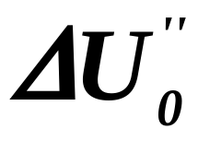
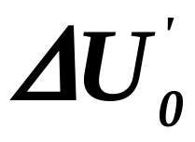
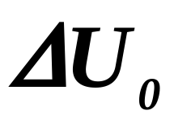
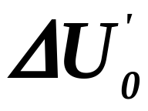
为研究方便，把这个电压分解成两个分量，一个分量和基本输出电压相位相同，一个分量和基本输出电压相位互差 90º，如图所示。
U₀
第一个分量 将引起转角的随动误差。这个误差用Δγ 表示。
第二个分量称 为正交分量，它不能引起转角的随动误差，但它使放大器和系统的工作恶化。
D’₁
B’
θ₁
自整角机的误差还分为静态误差和速度误差。
Z’₁
γ=0
协调位置

Slide 37
二、控制式自整角机的性能指标
1、电气误差
1）自整角变压器的电气误差
静态时 所引起的误差称为自整角变压器的电气误差。该误差取决于每一台自整角机偏离理想条件的程度，所以出厂时要逐台测定。它还与变压器定、转子的相对位置有关，所以要测出对应定、转子不同位置时的误差值。
D’₁
B’
θ₁
Z’₁
γ=0
协调位置

Slide 38
2）自整角发送机的电气误差
自整角发送机定子绕组中的感应电势理论值满足
E₁ = E cosθ₁
E₂ = Ecos (θ₁ +120º)
E₃ = E cos (θ₁ +240º)
~U_{j}
但由于设计、工艺、材料等因素的影响，各组线电势的实际值不等于理论值。转动转子使其偏离给定的电气角，直到实际的线电势和理论值相等。将电气角和实测角相比，超前为正误差，滞后为负误差。每隔15⁰测一次。正、负最大误差绝对值之和的一半定义为发送机的电气误差。
θ₁
Z₁
Z₂
D₁
D₃
D₂

Slide 39
2、零位电压
1）自整角变压器的零位电压
在测定自整角变压器电气误差时，曾出现如下现象，无论怎样改变变压器转子位置，其输出电势都不为零，而只能减小到一个相当小的数值。由于此时自整角发送机和变压器达到实际的协调位置，处于实际的电气零位，所以这个残留下来的电压称为零位电压或残余电压。
2）自整角发送机的零位电压
D’₁
B’
发送机零位电压的含义和测试方法类似自整角变压器。
θ₁
Z’₁
γ=0
协调位置

Slide 40
3、比电压
输出电压和失调角的关系为U₀= U_{0max} sinγ ，在γ 角很小时，U₀= U_{0max} γ ；即此时可以用正弦曲线在γ =0处的切线近似地代替该曲线，这条切线的斜率称为比电压或电压陡度。其值等于在协调位置附近失调角变化1º 时输出电压的增量，单位为V/（º）。
4、输出相位移
输出相位移是指自整角变压器输出电压的基波分量对自整角发送机激磁电压基波分量的时间相位差。目前，国产自整角变压器的输出相位移为2º ~ 20º 。

Slide 41
5、速度误差
当转子转速较高时，由于发送机定子绕组切割转子磁场产生切割电势，并在两定子绕组中产生附加电流和磁场，因而在变压器输出绕组中感应电势,称为速度电势。
~U_{j}
E₀
由于速度电势的存在，使得变压器转子最后所处的位置不是γ = 0 的地方，而是偏离协调位置Δγ_{v} 。这样，就造成了速度误差Δγ_{v} 。转速越高，速度电势越大，速度误差也越大。
θ₁
Z₁
δ
θ₂
θ₁
Z’₂
B_{j}
Z₂
Z’₁
D₁
D’₁
θ₁
B’
D₂
B
D₃
D’₂
D’₃

Slide 42
3.5 带有差动发送机的控制式运行
自整角机除了作成对运行外，还有加入差动发送机的控制式运行。其目的是用来传递两个发送轴的角度和或角度差。
~U_{j}
差动自整角机与普通自整角机的结构有些不同，它为隐极式结构。定、转子铁心的槽中放置三相分布绕组，并接成星形。极对数仍为1。转子绕组通过三组滑环和电刷引出。
E₀
θ₁
Z₁
δ
θ₂
θ₁
Z’₂
B_{j}
Z₂
Z’₁
D₁
D’₁
θ₁
B’
D₂
B
D₃
D’₂
D’₃

Slide 43
带有差动发送机的控制式运行
ZKF
ZKC
C’₁
D’₁
ZKB
~U_{j}
转子
转子
θ₂
定子
Z₁
B_{j}
θ₁
C’₂
Z₂
B’
C’₃
D’₂
D’₃
D₁
D’₁
转子
定子
定子
B
Z’₁
Z’₂
D₂
D₃
D’₃
E₀
D’₂
自整角发送机
差动发送机
自整角接收机

Slide 44
θ₁
ZKF
ZKC
B’
C’₁
D’₁
ZKB
~U_{j}
θ₂
θ =θ₁ -θ₂
Z₁
B_{j}
θ₁
C’₂
Z₂
B’
C’₃
D’₂
D’₃
D₁
D’₁
θ₁
θ₁
B
Z’₁
Z’₂
D₂
D₃
D’₃
E₀
D’₂
发送机转子相对于D₁轴分别转动θ ₁和θ ₂。
差动机转子磁场与转子C₁轴为180-(θ ₁-θ ₂)。
接收机定子磁场与定子D₁轴为(θ ₁-θ ₂)。

Slide 45
θ₁
ZKF
ZKC
B’
C’₁
D’₁
ZKB
~U_{j}
θ₂
θ =θ₁ -θ₂
Z₁
B_{j}
θ₁
C’₂
Z₂
B’
C’₃
D’₂
D’₃
D₁
D’₁
B
Z’₂
Z’₁
D₂
D₃
D’₃
E₀
D’₂
接收机输出电势：
E₀ =E_{0max}sin( θ ₁ - θ ₂ )
当伺服电机带动接收机转子顺时针转过θ ₁ - θ ₂时，输出为0，转子停转，达到协调位置。实现了两个发送机转差角度的传递。

Slide 46
ZKF
ZKC
B’
θ₁
C’₁
D’₁
ZKB
~U_{j}
θ =θ₁ +θ₂
θ₂
θ₁
Z₁
B_{j}
C’₂
Z₂
B’
C’₃
D’₂
D’₃
D₁
D’₁
θ₁
B
Z’₂
Z’₁
D₂
D₃
D’₃
E₀
D’₂
E₀ =E_{0max}sin( θ ₁ + θ ₂ )
当伺服电机带动接收机转子逆时针转过θ ₁ +θ ₂时，输出为0，转子停转，达到协调位置。实现了两个发送机转角度和的传递。

Slide 47
3.6 力矩式自整角机
将控制式自整角机接收机的转子绕组也加上交流激磁电压，那么接收机的转子就可以带一定的负载转动了。
根据电磁作用规律，如果在磁场中有一个可以转动的线圈，当它通过电流时，它的两个边都与磁场作用产生电磁力；这两个电磁力形成转矩，使线圈转动，力矩的方向是使载流线圈所产生的磁场方向与外磁场方向一致。力矩式自整角机就是利用这个原理进行工作的。
B_{j}

Slide 48
力矩式自整角机结构和接线
发送机和接收机同时励磁，磁场分布如图。
~U_{j}
Z₁
δ
Z’₁
B_{j}
B_{j} ,
Z₂
Z’₂
D’₁
定转子磁场相互作用会产生电磁力矩，使转子转动。
D₁
B
B ,
B ,
D₃
D’₂
D’₃
D₂
B
发送机
接收机

Slide 49
~U_{j}
接收机转子磁场B_{j} ,与定子磁场分量Bsinδ相互作用产生力矩，使接收机转子向δ 减小的方向运转，直到为0，电磁转矩T=0。
Z₁
δ
Z’₁
B_{j}
B_{j} ,
Z₂
Z’₂
D’₁
D₁
B
B ,
B ,
Bsinδ
D₃
D’₂
Bcosδ
D’₃
D₂
B
将B分解
此时为协调位置。 δ =0，T=0，B_{j}与B同方向。

Slide 50
~U_{j}
Z₁
δ
Z’₁
δ 为失调角，电磁转矩T与它的正弦成正比。
B_{j}
B_{j} ,
Z₂
Z’₂
D’₁
D₁
B
B ,
T=KBsin δ
B ,
Bsinδ
D₃
D’₂
Bcosδ
D’₃
D₂
B

Slide 51
~U_{j}
接收机转子磁场B_{j} ,与定子磁场分量Bsinδ相互作用产生力矩，使接收机转子向δ 减小的方向运转（顺时针），直到为0，电磁转矩T=0。
Z₁
Z’₁
δ
B_{j}
B_{j} ,
Z₂
Z’₂
D’₁
D₁
B
B ,
B ,
Bsinδ
D₃
D’₂
Bcosδ
D’₃
D₂
B

Slide 52
力矩式差动自整角机工作原理
θ₁
ZLF
ZCF
B’
C’₁
D’₁
ZLJ
~U_{j}
θ₂
θ =θ₁ -θ₂
Z₁
B_{j}
θ₁
C’₂
Z₂
B’
C’₃
D’₂
D’₃
D₁
D’₁
B_{j}，
Z₁，
B
U_{j}，
D₃
Z₂，
D₂
D’₂
D’₃
力矩式接收机
力矩发送机
力矩式差动发送机

Slide 53
θ₁
ZLF
ZCF
B’
C’₁
D’₁
ZLJ
~U_{j}
θ₂
θ =θ₁ -θ₂
Z₁
B_{j}
θ₁
C’₂
Z₂
B’
C’₃
D’₂
D’₃
B_{j}，
D₁
D’₁
B
Z₁，
U_{j}，
D₂
D₃
D’₃
D’₂
Z₂，
力矩式接收机
力矩式接收机在电磁力矩的作用下，将顺时针转θ₁ -θ₂。

Slide 54
ZLF
ZCF
B’
θ₂
C’₁
D’₁
ZLJ
~U_{j}
θ₁
θ₁ +θ₂
θ₁
Z₁
B_{j}
C’₂
Z₂
B’
C’₃
D’₂
D’₃
D₁
D’₁
B_{j}，
Z₁，
θ₁
θ₁
B
U_{j}，
D₃
Z₂，
D₂
D’₂
D’₃
力矩式接收机
力矩发送机
力矩式差动发送机

Slide 55
ZLF
ZCF
B’
θ₂
C’₁
D’₁
ZLJ
~U_{j}
θ₁
θ₁ +θ₂
θ₁
Z₁
B_{j}
C’₂
Z₂
B’
C’₃
D’₂
D’₃
Z₁，
D’₁
U_{j}，
Z₂，
D₁
θ₁
θ₁
B
B_{j}，
D₂
D₃
D’₃
D’₂
力矩式接收机在电磁力矩的作用下，将逆时针转θ₁ +θ₂。

Slide 56
3.7 控制式自整角机的应用举例
电源
直流伺服电动机
前置放大器
直流放大器
功率
变换器
雷达
信号处理
可控硅控制线路
测速发电机
β
雷达接收器
21
接收机
自整角机
α
变
速
器
发送机
手轮

